Slide 1
Синхронизация

Slide 2
Необходимость синхронизации
Пусть есть 2 потока, совместно работающих с общей базой данных.
При работе они используют однотипные алгоритмы, включающие следующие три шага:
1. Считать из базы данных в локальный буфер потока запись о клиенте с заданным идентификатором
2. Изменить значение некоторого поля
3. Записать модифицированную запись в базу данных

Slide 3
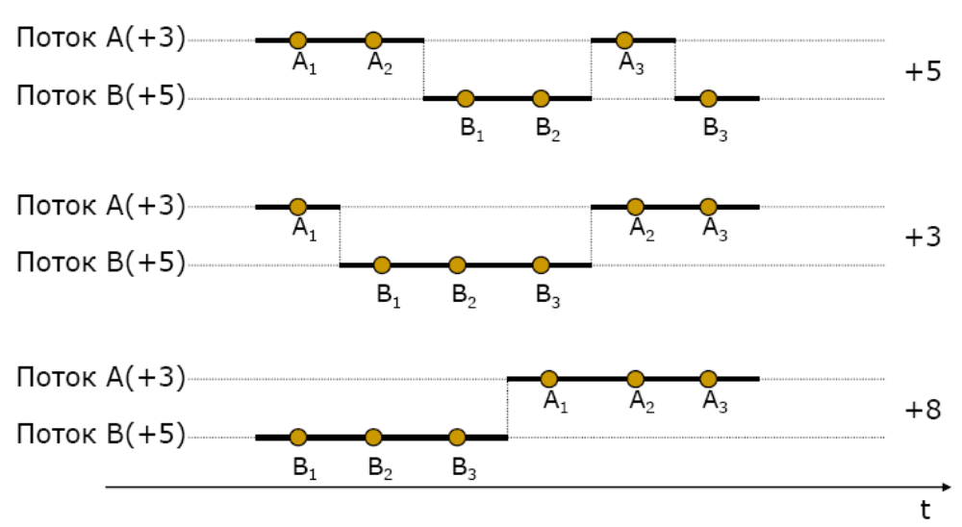
Диаграммы выполнения потоков на однопроцессорной системе

Slide 4
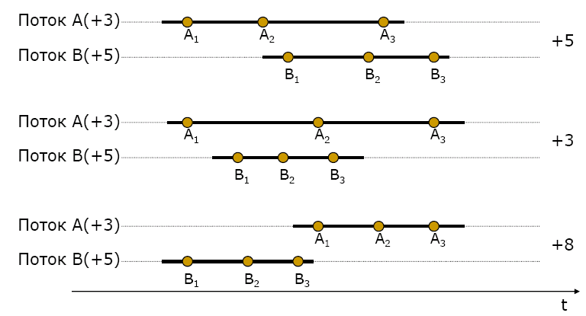
Диаграммы выполнения потоков на многопроцессорной системе

Slide 5
Проблема синхронизации…
Результат вычислений в рассмотренном примере не однозначен – все зависит от условий выполнения потоков (разные запуски программы могут привести к разным результатам !!!)
Точно такие ситуации могут возникать и при использовании "обычных" общих переменных потоков
Сложность проблемы синхронизации кроется в нерегулярности возникающих ситуаций – все определяется взаимными скоростями потоков и моментами передачи ЦП от одного потока к другому
Ситуация, когда два или более потоков обрабатывают разделяемые данные и конечный результат зависит от соотношения скоростей потоков, называется состязанием или гонками (race conditions)

Slide 6
Критическая секция
Критическая секция (КС, critical section) – это часть программы, результат выполнения которой может непредсказуемо меняться, если в ходе ее выполнения состояние ресурсов, используемых в этой части программы, изменяется другими потоками
Критическая секция всегда определяется по отношению к определенным критическим ресурсам (например, критическим данным), при несогласованном доступе к которым могут возникнуть нежелательные эффекты
Чтобы исключить эффект гонок по отношению к критическим данным, необходимо обеспечить, чтобы в каждый момент времени в критической секции, связанной с этими данными, находился только один поток. Все остальные потоки должны блокироваться на входе в критическую секцию. Подобное требование обычно называется взаимоисключением (mutual exclusion)
Когда один поток покидает критическую секцию, один из ожидающих потоков может в нее войти

Slide 7
Для успешного выполнения необходимы два механизма
1) условная синхронизация – процессам, выполняющим общую задачу необходимо синхронизироваться и для этого им нужно ждать друг друга и сигнализировать друг другу.
2) взаимное исключение – «соревнующиеся» процессы должны ждать освобождения общего ресурса и сигнализировать об окончании его использования.
Для предотвращения проблем, возникающих, когда два или более процессов используют общую структуру данных, необходим специальный механизм, управляющий доступом к этой структуре и не позволяющий нескольким процессам обращаться к ней, либо изменять ее одновременно.

Slide 8
Задача взаимного исключения.
Постановка задачи
Необходимо согласовать работу n>1 параллельных потоков при использовании некоторого критического ресурса таким образом, чтобы удовлетворить следующим требованиям
  одновременно внутри критической секции должно находиться не более одного потока
  критические секции не должны иметь приоритета в отношении друг друга
  остановка какого-либо потока вне его критической секции не должна влиять на дальнейшую работу потоков по использованию критического ресурса
  решение о вхождении потоков в их критические секции при одинаковом времени поступления запросов на такое вхождение и равноприоритетности потоков не откладывается на неопределенный срок, а является конечным во времени
  относительные скорости развития потоков неизвестны и произвольны
  любой поток может переходить в любое состояние, отличное от активного, вне пределов своей критической секции
  освобождение критического ресурса и выход из критической секции должны быть произведены потоком, использующим критический ресурс за конечное время

Slide 9
Возможные решения
ответственность за соответствие требованиям передается самому процессу, который должен выполняться параллельно, без поддержки со стороны ОС.
использование машинных команд специального назначения. (снижении накладных расходов, но не решает проблему в общем случае)
поддержка со стороны ОС или языка программирования.
Если есть общее адресное пространство, планировщик системы может использовать общие объекты данных для их взаимодействия и управления соревнованием за ресурсы.
Иначе - главный вопрос заключается в том, как организовать совместное использование информации процессами, взаимодействующими друг с другом для достижения общей цели.

Slide 10
Возможные решения
Системы где, процессы не имеют общей памяти, нуждаются в механизме передачи информации между процессами и синхронизации по принципу «ждать-сигнализировать». Такая передача данных внутри системы вполне возможна, но могут возникнуть следующие проблемы:
1) процессы, участвующие в обмене данными должны знать имена друг друга; в единой централизованной системе пространство имен процессов можно расширить для организации взаимодействия последних.
2) на копирование данных между адресными пространствами уходит много времени; необходимо минимизировать это время с помощью аппаратного обеспечения управления памятью.
3) на переключение между процессами с разделяемым адресным пространством также требуется много времени.

Slide 11
Аппаратная поддержка решения
Запрещение прерываний
Использование специальных команд ЦП
  Все вычислительные машины имеют такое средство для организации взаимоисключений, как блокировка памяти. Это средство запрещает использование двух или более команд, которые обращаются к одной и той же ячейке памяти.
  Так как в некоторой ячейке памяти хранится значение разделяемой переменной, то получить доступ к ней может только один процесс, несмотря на возможное совмещение выполнения команд во времени. Механизм блокировки памяти предотвращает одновременный доступ к разделяемой переменой, но не предотвращает чередование доступа.
  Таким образом, если критический интервал требует более одного обращения к памяти, задача серьезно усложняется.

Slide 12
Запрещение прерываний
while( true ){
DisableInterrupts();
CS(); /* Critical Section */
EnableInterrupts();
NCS(); /* Non-Critical Section */
}
Прикладные программы, как правило, не могут запрещать прерывания
На многопроцессорных системах прерывания запрещаются только на текущем процессоре, соответственно, несколько ЦП одновременно могут выполнять критическую секцию
При запрещении прерываний на длительное время могут возникнуть сложности с функционированием устройств, не получавших должного внимания

Slide 13
Использование специальных команд ЦП…
Команда TS
Test-and-Set (Проверить и присвоить 1)
int Test_and_Set (int *target){
int tmp = *target;
*target = 1;
return tmp;
}
Команда TS является неделимой операцией
Чтобы использовать команду TS для решения проблемы критического интервала, с ней связывают переменную, которая является общей для всех процессов, использующих некий критический ресурс. Данная переменная будет принимать единичное значение, если какой-либо из взаимодействующих процессов находится в своем критическом интервале.
С каждым процессом связана своя локальная переменная, которая принимает значение 1, если данный процесс хочет войти в свой критический интервал.
При помощи команды TS возможна синхронизация только двух процессов.

Slide 14
Использование специальных команд ЦП
Решение задачи взаимного исключения
int lock = 0; // Признак блокировки критических данных
while( true ) {
while( Test_and_Set( &lock ) )
;
CSi();
lock = 0;
NCSi();
}

Slide 15
Использование специальных команд ЦП
Современные ЦП поддерживают
  атомарную операцию CAS (compare and swap),
  либо атомарную операцию LL/SC (linked loading/save condition).
Команда считывает значение флага и помещает его в регистр назначения, а затем очищает флаг. Если исходное значение флага было 0, это говорит о том, что структура данных используется другим процессом.
Если же исходное значение флага было отличным от 0, т.е. структура данных свободна.
Тогда процесс входит в критическую секцию, очищает флаг, указывающий другим процессам, что структура данных занята.
  Данная операция поддерживается процессами PR RISC и совместима с архитектурами процессоров RISC.
  В микропроцессорах, начиная с i8086 также используются специальные команды BTC, BTS и BTR.

Slide 16
Использование специальных команд ЦП
Команда Swap (Обменять значения)
void Swap( int *a, int *b ){
int tmp = *a;
*a = *b;
*b = tmp;
}
Решение задачи взаимного исключения
int lock = 0; /* Признак блокировки критических данных */
int key;
while( true ) {
key = 1;
do{
Swap( &lock, &key );
}while (key);
CSi();
lock = 0;
NCSi();
}

Slide 17
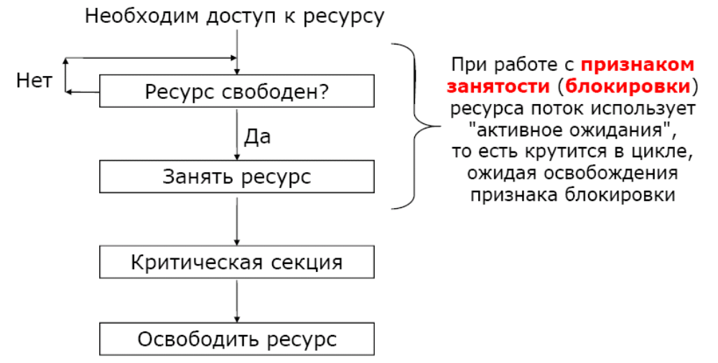
Использование специальных команд ЦП

Slide 18
Использование специальных команд ЦП
Преимущества:
  1) этот подход очень простой, поэтому легко проверяем;
  2) применим к любому количеству процессов;
  3) может использоваться для поддержки множества критических разделов, каждый из которых может быть определен при помощи своей собственной переменной.
Недостатки:
  1) используется активное ожидание, т.е. процессы, находящиеся в ожидании доступа к критическому разделу, продолжают потреблять процессорное время;
  2) возможно голодание, т.е. выбор ожидающего процесса произволен и может оказаться, что какой-то из процессов будет ожидать входа в критический раздел бесконечно;
  3) возможна взаимоблокировка.
Активное ожидание используется как база для построения высокоуровневых механизмов

Slide 19
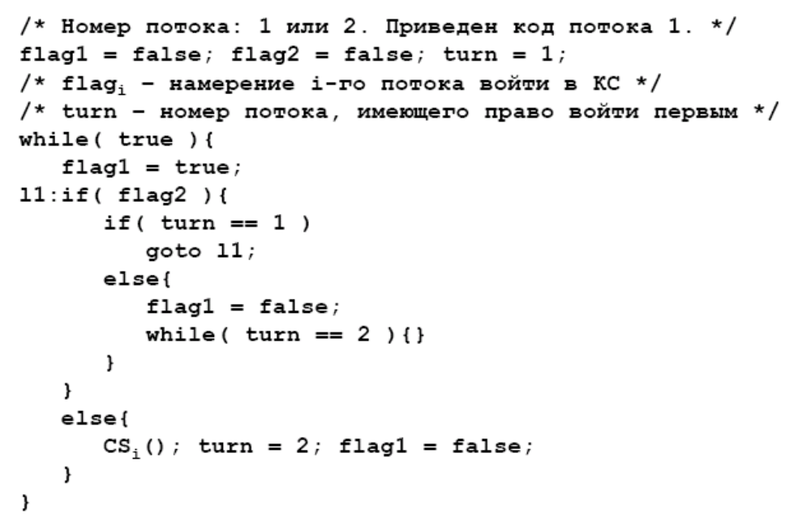
Разделяемые переменные алгоритм Деккера

Slide 20
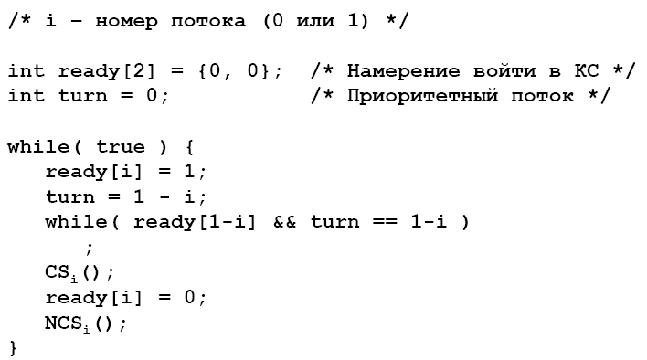
Разделяемые переменные алгоритм Питерсона

Slide 21
Разделяемые переменные алгоритм булочной
Каждый вновь прибывающий клиент (он же процесс) получает талончик на обслуживание с номером. Клиент с наименьшим номером на талончике обслуживается следующим. К сожалению, из-за неатомарности операции вычисления следующего номера алгоритм булочной не гарантирует, что у всех процессов будут талончики с разными номерами. В случае равенства номеров на талончиках у двух или более клиентов первым обслуживается клиент с меньшим значением имени (имена можно сравнивать в лексикографическом порядке).
Разделяемые структуры данных для алгоритма — это два массива
shared enum {false, true} choosing[n];
shared int number[n];
Изначально элементы этих массивов инициируются значениями false и 0 соответственно. Введем следующие обозначения
(a,b) < (c,d), если a < c или если a == c и b < d
max(a₀, a₁, ...., a_{n}) — это число k такое, что k >= a_{i} для всех i = 0, ...,n

Slide 22
Разделяемые переменные алгоритм булочной
Структура процесса P_{i} для алгоритма булочной приведена ниже
while (some condition)
{
choosing[i] = true;
number[i] = max(number[0], ..., number[n-1]) + 1;
choosing[i] = false;
for(j = 0; j < n; j++)
{
while(choosing[j]);
while(number[j] != 0 && (number[j],j) < (number[i],i));
}
critical section
number[i] = 0;
remainder section
}

Slide 23
Выводы
Понимание реализации параллельного выполнения потоков – ключевой момент при разработке и отладке параллельных программ
При разработке параллельных программ необходимо решать задачу взаимного исключения
  Можно самостоятельно реализовать низкоуровневый механизм, используя один из существующих алгоритмов
  Можно использовать механизмы синхронизации, предоставляемые операционной системой

Slide 24
Высокоуровневые механизмы синхронизации
Семафоры
Мониторы
Синхронные сообщения
Барьеры

Slide 25
Семафоры
Семафоры – примитивы синхронизации более высокого уровня абстракции, чем признаки блокировки;
Предложены Дийкстрой (Dijkstra) в 1968 г. в качестве компонента операционной системы
Семафор - это переменная, для которой определены 2 операции: P и V
  P(sem) (wait/down) ожидает выполнения условия sem > 0, затем уменьшает sem на 1 и возвращает управление
  V(sem) (signal/up) увеличивает sem на 1
Операции P и V выполняются атомарно

Slide 26
Семафоры – реализация Дийкстры
С каждым семафором ассоциирована очередь потоков
  при вызове потоком P(sem)
    если семафор "свободен" (>0), его значение уменьшается на 1, и выполнение потока продолжается
    если семафор "занят" (<=0), поток переводится в состояние ожидания и помещается в очередь, соответствующую данному семафору
    запускается какой-либо другой готовый к выполнению поток
  при вызове потоком V(sem)
    если очередь потоков, ассоциированная с данным семафором, не пуста – один из них разблокируется и помещается в очередь готовых к выполнению
    поток, вызвавший V (sem), продолжает свое выполнение
    в противном случае (нет потоков, ожидающих освобождения семафора), значение семафора увеличивается
Таким образом, все вызовы изменяют состояние семафора, то есть семафор сохраняет некоторую информацию о прошедших вызовах

Slide 27
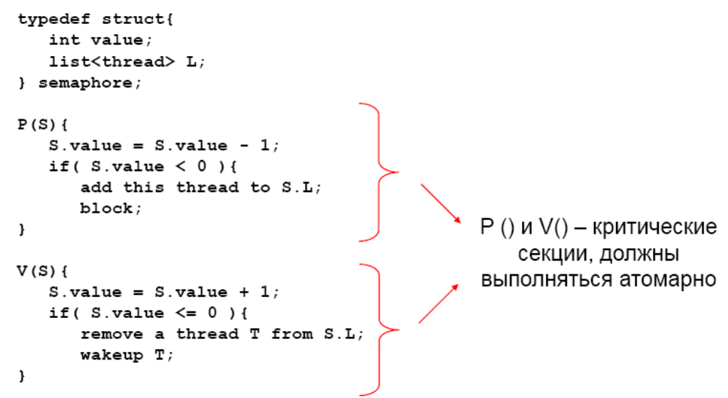
Семафоры – реализация Дийкстры

Slide 28
Виды семафоров
Двоичный семафор
  S.value может принимать значения 0 и 1, инициализируется значением 1
  обеспечивает эксклюзивный доступ к ресурсу (например, при работе в критической секции)
  одновременно может выполняться только один поток
Счетный семафор
  S.value инициализируется значением N = число доступных единиц ресурса
  представляет ресурсы, состоящие из нескольких однородных элементов
  позволяет потокам исполняться, пока есть неиспользуемые элементы

Slide 29
Способы использования семафоров
Взаимоисключения – с помощью семафора, инициализированного значением 1 можно обеспечить монопольный доступ к общему ресурсу (например, к совместно используемой структуре данных).
Условная синхронизация – два взаимосвязанных процесса должны иметь возможность синхронизировать свои действия.
Использование более одного экземпляра ресурса. В ОС типичной бывает ситуация, когда несколько процессов имеют возможность обращаться к ресурсу одновременно, но количество таких обращений должно быть ограничено.

Slide 30
Мьютексы
Мьютекс – двоичный семафор, обычно используемый для организации согласованного доступа к неделимому общему ресурсу. Мьютекс может принимать значения 1(свободен) и 0 (занят).
Операции над мьютексами
  acquire(mutex) – уменьшить (занять) мьютекс
  release(mutex) – увеличить (освободить) мьютекс
  tryacquire(mutex) – часто реализуемая неблокирующая операция, выполняющая попытку уменьшить (занять) мьютекс
Мьютексы в конкретных реализациях могут иметь дополнительные свойства
  Запоминание владельца – освободить мьютекс может только поток, захвативший его
  Рекурсивность – поток может многократно захватить мьютекс (вызывать aquire()); для освобождения мьютекса поток должен соответствующее число раз вызвать release()
  Наследование приоритета – поток, захвативший мьютекс, временно наследует максимальный из приоритет потоков, ждущих освобождения данного мьютекса

Slide 31
Реализация мьютексов Win32
Атрибуты мьютекса в Win32
  Идентификатор потока – определяет, какой поток захватил мьютекс
  Счетчик рекурсии - сколько раз была выполнена операция захвата
Создание мьютекса
  HANDLE CreateMutex( PSECURITY_ATTRIBUTES psa,
  BOOL fInitialOwner, PCTSTR pszName);
Открытие существующего мьютекса
  HANDLE OpenMutex( DWORD fdwAccess,
  BOOL bInheritHandle, PCTSTR pszName);
Закрытие мьютекса
  BOOL CloseHandle(HANDLE hMutex);

Slide 32
Реализация мьютексов Win32
Уменьшение значения мьютекса (Захват мьютекса)
  DWORD WaitForSingleObject( HANDLE hObject,
  DWORD dwMilliseconds);
  DWORD WaitForMultipleObjects( DWORD dwCount,
  CONST HANDLE* phObjects,
  BOOL fWaitAll, DWORD dwMilliseconds);
Освобождение мьютекса
BOOL ReleaseMutex(HANDLE hMutex);

Slide 33
Реализация семафоров Win32
Атрибуты семафора в Win32
  максимальное число ресурсов (контролируемых семафором)
  текущее число ресурсов
Создание семафора
HANDLE CreateSemaphore( PSECURITY_ATTRIBUTE psa,
LONG lInitialCount, LONG lMaximumCount,
PCTRTR pszName);
Открытие существующего семафора
HANDLE OpenSemaphore( DWORD fdwAccess,
BOOL bInheritHandle, PCTSTR pszName);
Закрытие семафора
BOOL CloseHandle(HANDLE hMutex);

Slide 34
Реализация семафоров Win32
Уменьшение значения семафора
  DWORD WaitForSingleObject( HANDLE hObject,
  DWORD dwMilliseconds);
  DWORD WaitForMultipleObjects( DWORD dwCount,
  CONST HANDLE* phObjects,
  BOOL fWaitAll, DWORD dwMilliseconds);
Увеличение значения семафора
  BOOL ReleaseSemaphore( HANDLE hSem,LONG lReleaseCount, PLONG plPreviousCount);

Slide 35
Выводы
С помощью семафоров можно решить любую классическую задачу синхронизации, но по сути, семафоры - это разделяемые глобальные переменные (что является признаком плохой структуры программы)
Семафоры используются как для решения задачи взаимного исключения, так и для координации действий
Отсутствует связь между семафором и данными, доступом к которым он управляет
Нет контроля использования семафоров со стороны компилятора или операционной системы, соответственно - нет гарантий, что семафоры будут использованы правильно

Slide 36
Мониторы
В 1974 году Хоар (Ноаге) и Бринч Хансен (Brinch Hansen) предложили примитив синхронизации более высокого уровня, называемый монитором.
Монитор — набор процедур, переменных и других структур данных, объединенных в особый модуль или пакет.
  Процессы могут вызывать процедуры монитора, но у процедур, объявленных вне монитора, нет прямого доступа к внутренним структурам данных монитора.
  При обращении к монитору в любой момент времени активным может быть только один процесс.
  Мониторы являются структурным компонентом языка программирования.
Обычно при вызове процедуры монитора первые несколько команд процедуры проверяют, нет ли в мониторе активного процесса. Если активный процесс есть, вызывающему процессу придется подождать, в противном случае запрос удовлетворяется.
Код синхронизации добавляется компилятором

Slide 37
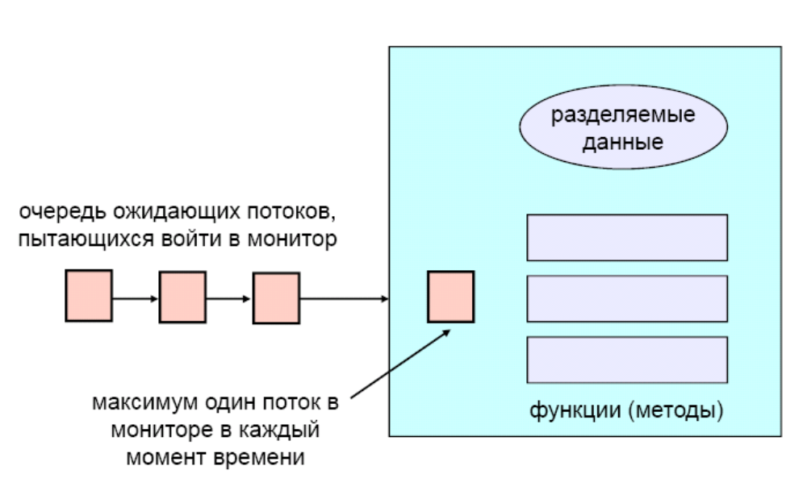
Мониторы

Slide 38
Мониторы
Автоматическое взаимное исключение
  только один поток может находиться в мониторе в любой момент времени
    таким образом, монитор по определению решает задачу взаимного исключения – достаточно для работы с критическими данными использовать только методы монитора
  если второй поток пытается вызвать метод монитора, он переходит в состояние ожидания до выхода из монитора первого потока
    использование мониторов накладывает более жесткие ограничения, чем использование семафоров
    но мониторы в большинстве случаев проще в использовании
Однако,… есть проблема

Slide 39
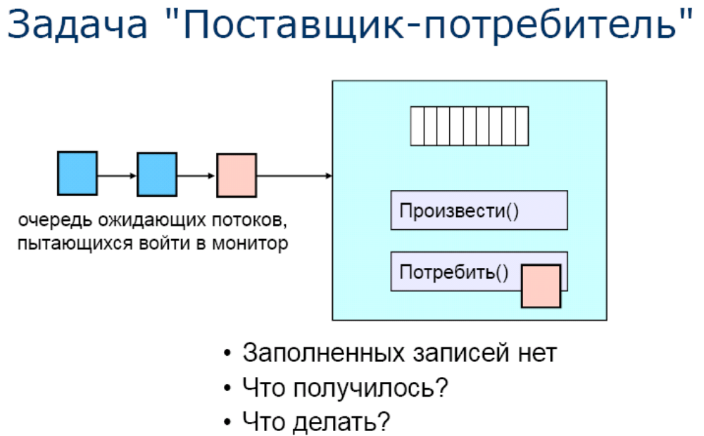
Мониторы

Slide 40
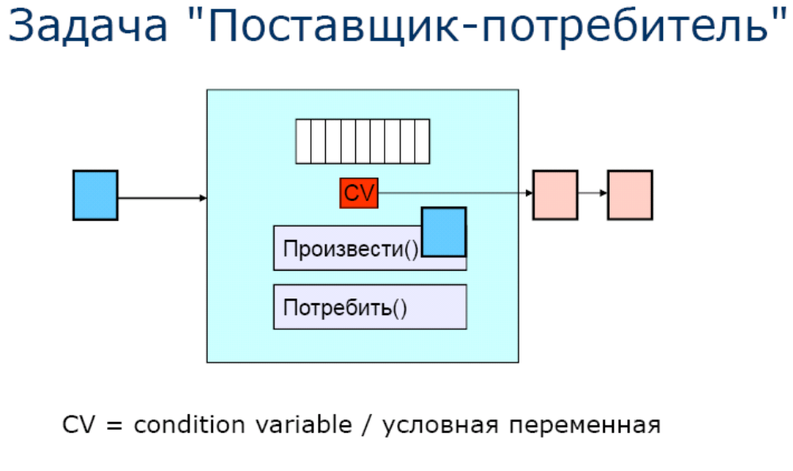
Мониторы

Slide 41
Условные переменные
Символизируют ожидание потоком, выполняющим метод монитора, наступления некоторого события
Требуются для мониторов, но часто реализуются даже в их отсутствие
Над условными переменными определены три операции
  wait(cv)
    снимает блокировку монитора, после чего другой поток может войти в него
    ожидает, пока какой-либо другой поток не подаст условный сигнал
    как правило, условным переменным ставятся в соответствие очереди ожидания
  signal(cv)
    пробуждает максимум один ожидающий поток
    если нет ожидающих потоков, информация о приходе сигнала теряется
  broadcast(cv)
    пробуждает все ожидающие потоки

Slide 42
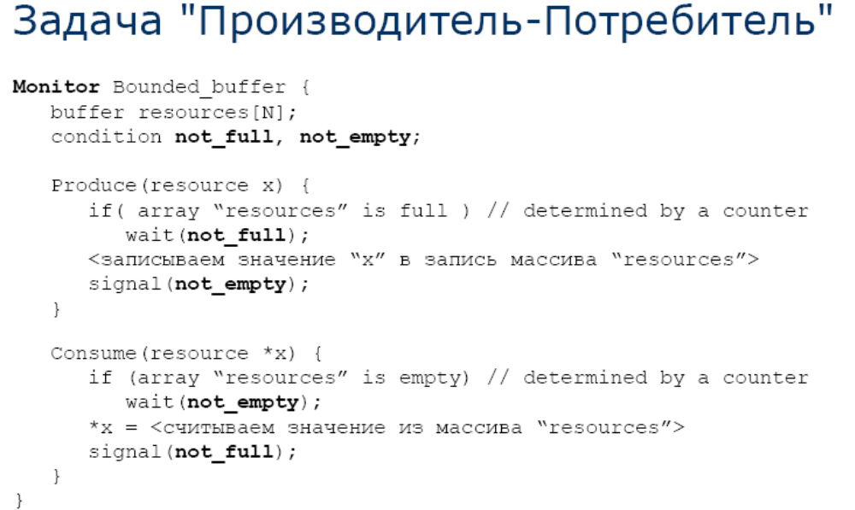
Мониторы

Slide 43
Виды мониторов
Мониторы Хоара: signal(cv) означает:
  немедленно запускается ожидающий поток
  поток, пославший сигнал, блокируется и остается блокированным все время, пока выполняется поток, которого он вывел из состояния ожидания
    пославший сигнал поток перед посылкой сигнала должен восстановить инварианты монитора (!) – он не должен оставлять ожидающему потоку монитор в некорректном состоянии
Мониторы Меса: signal(cv) означает:
  ожидающий поток переводится в состояние "готов к выполнению", а поток, пославший сигнал, продолжает исполнение
  ожидавший поток запускается при выходе потока, пославшего сигнал, из монитора или его перехода в состояние ожидания
  поток, пославший сигнал, может не восстанавливать состояние монитора вплоть до выхода из него
  если ваш поток вышел из состояния ожидания – это всего лишь означает, что произошли какие-то изменения – при этом условие ожидания может не быть выполнено и нужно опять проверять выполнение ожидаемых условий

Slide 44
Мониторы Меса и Хоара
Мониторы Хоара: if (notReady) wait(c)
Мониторы Меса: while (notReady) wait(c)
Мониторы Меса проще использовать
  более эффективны
  используют меньшее количество переключений
  непосредственно поддерживает broadcast (широковещательную рассылку сигналов)
С мониторами Хоара меньше случайностей
  если поток разбужен, гарантируется выполнение условия, которого он ожидал

Slide 45
Выводы
Мониторы решают задачу взаимного исключения
Мониторы поддерживаются на уровне языков программирования
Мониторы обрабатываются компилятором
  компилятор при построении кода добавляет в него вызовы функций
    monitor entry
    monitor exit
    signal
    wait

Slide 46
Передача сообщений
Механизм очередей сообщений позволяет процессам и потокам обмениваться структурированными сообщениями.
Очереди сообщений являются глобальными средствами коммуникаций для процессов ОС.
Каждая очередь имеет в пределах ОС уникальное имя (ключ).
Взаимодействие между процессами строится на двух примитивах:
  send(destination, &message);
  receive(source, &message);
Первый запрос посылает сообщение заданному приемнику, а второй получает сообщение от указанного источника (или от любого источника, если это не имеет начения). Если сообщения нет, второй запрос блокируется до поступления сообщения либо немедленно возвращает код ошибки

Slide 47
Разработка систем передачи сообщений
Проблемы и конструктивные вопросов:
  сообщение может затеряться в сети – при получении сообщения получатель посылает обратно подтверждение приема
  сообщение получено, но подтверждение до отправителя не дошло – повторная передача сообщения
  необходимо отличить копию предыдущего сообщения от нового сообщения – ввести порядковый номер
Необходимо однозначно определять процесс, указанный в вызове send или receive
Вопрос аутентификации
Производительность - копирование сообщений из одного процесса в другой происходит гораздо медленнее, чем операция над семафором или вход в монитор

Slide 48
Задача поставщик - потребитель
#define N 100 /* Количество сегментов в буфере */
void producer(void)
{
int item;
message m; /* Буфер для сообщений */
while (TRUE) {
item = produce_item();
/* Сформировать нечто, чтобы заполнить буфер */
receive(consumer, &m);
/* Ожидание прибытия пустого сообщения */
build_message(&m, item);
/* Сформировать сообщение для отправки */
send(consumer, &m); /* Отослать элемент потребителю */
}
}

Slide 49
Задача поставщик - потребитель
void consumer(void)
{
int item, i;
message m;
for (i = 0; i < N; i++)
{
send(producer, &m) ;
} /* Отослать N пустых сообщений */
while (TRUE) {
receive(producer, &m);
/* Получить сообщение с элементом */
item = extract_item(&m);
/* Извлечь элемент из сообщения */
send(producer, &m); /* Отослать пустое сообщение */
consume_item(item); /* Обработка элемента */
}
}

Slide 50
Почтовые ящики
Почтовый ящик — это буфер для определенного количества сообщений, тип которых задается при создании ящика.
Адресуемые параметрами в send и receive - почтовые ящики, а не процессы.
Если процесс пытается послать сообщение в переполненный почтовый ящик, ему приходится ждать, пока хотя бы одно сообщение не будет оттуда удалено.
  В задаче производителя и потребителя оба они создадут почтовые ящики, достаточно большие, чтобы хранить N сообщений. Производитель будет посылать сообщения с данными в почтовый ящик потребителя, а потребитель отправлять пустые сообщения в почтовый ящик производителя.

Slide 51
Почтовые ящики
Если процесс П1 хочет общаться с процессом П2, то П1 просит систему образовать или предоставить ему почтовый ящик, который свяжет эти два процесса так что бы они могли передавать друг другу сообщения. Сообщение помещенное П1 в почтовый ящик П2 может взять в любое время когда обратится за ним, естественно что П2 должен знать о существовании почтового ящика.
Если объем передаваемых данных очень большой, то эффективнее отправлять сообщение, информирующее процесс - получатель о том, где можно их найти.
Почтовый ящик может быть связан с парой процессов, только с отправителем, только с получателем или его можно получить из множества почтовых ящиков которые используют все или несколько процессов.
Если почтовый ящик не связан жестко с процессом, то сообщение должно содержать идентификаторы процесса - отправителя и процесса – получателя.

Slide 52
Выводы
Основные достоинства почтовых ящиков:
1. процессу не нужно знать о существовании других процессов до тех пор пока он не получит сообщения от них;
2. два процесса могут обмениваться более чем одним сообщением за раз;
3. ОС может гарантировать, что ни какой процесс не вмешается во взаимодействие других процессов;
4. очереди буферов позволяют процессу - получателю продолжить работу, не обращая внимания на получателя.
Основным недостатком буферизации сообщений является появление еще одного ресурса, которым нужно управлять. Другим недостатком является статический характер этого ресурса, т.е. количество буферов фиксировано.

Slide 53
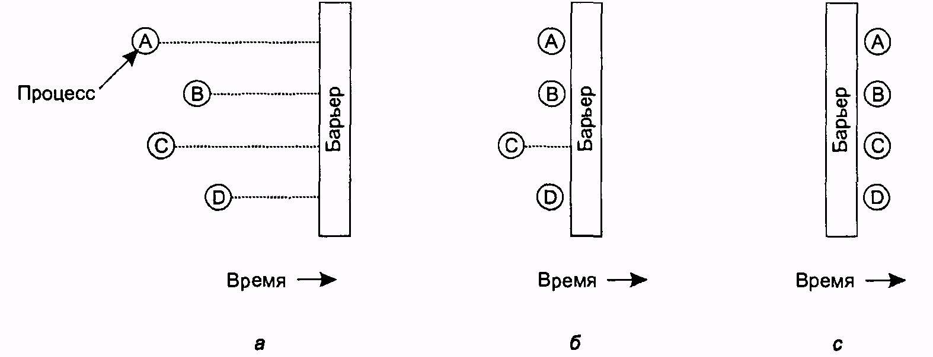
Барьеры
Предназначался больше для групп процессов
Некоторые приложения делятся на фазы, и существует правило, что процесс не может перейти в следующую фазу, пока к этому не готовы все остальные процессы. Этого можно добиться, разместив в конце каждой фазы барьер. Когда процесс доходит до барьера, он блокируется, пока все процессы не дойдут до барьера.

Slide 54
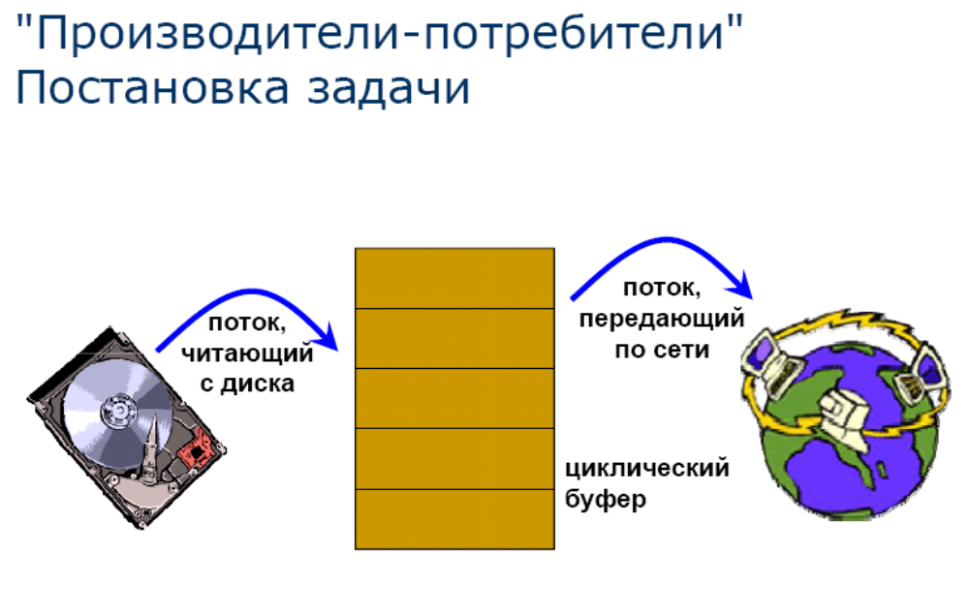

Slide 55
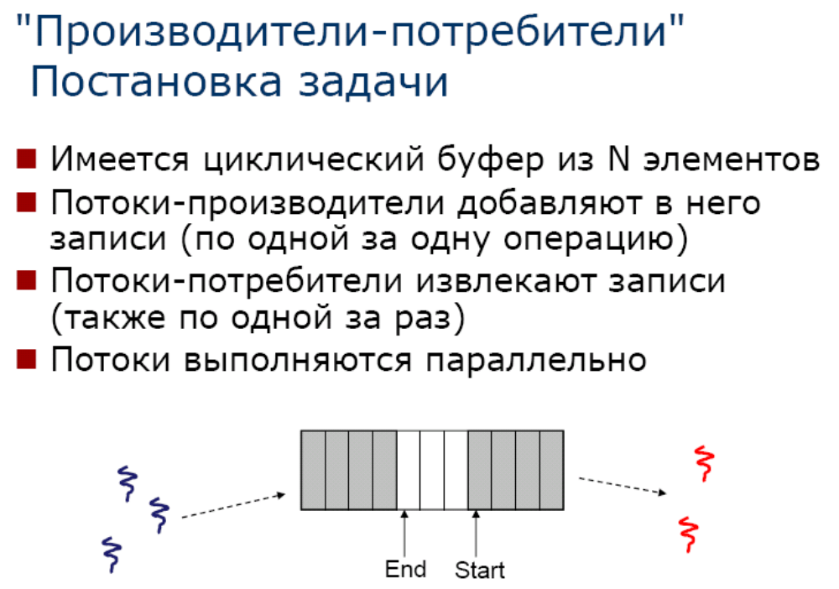

Slide 56
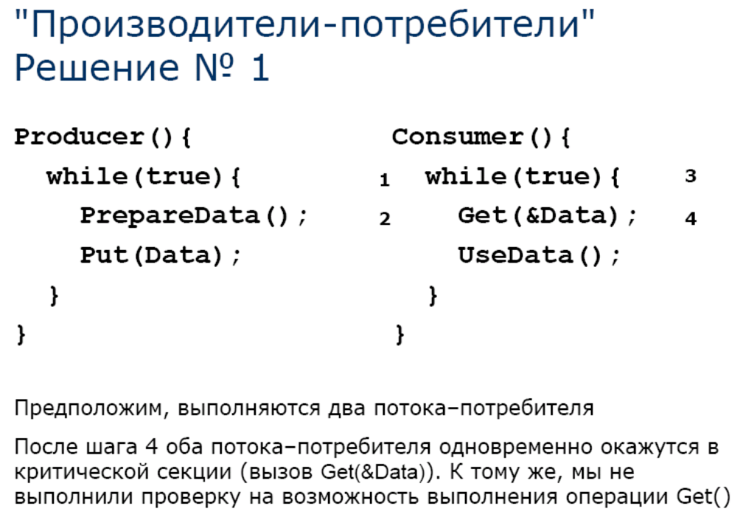

Slide 57
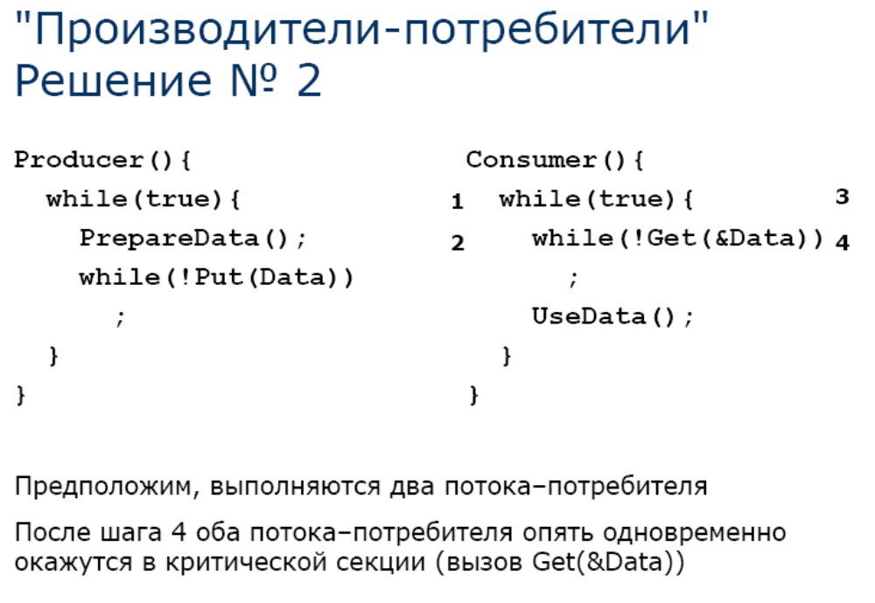

Slide 58
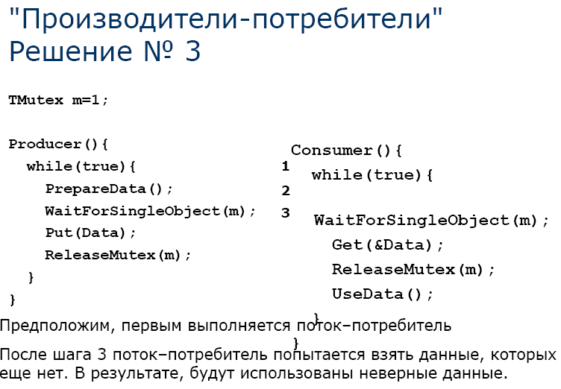

Slide 59
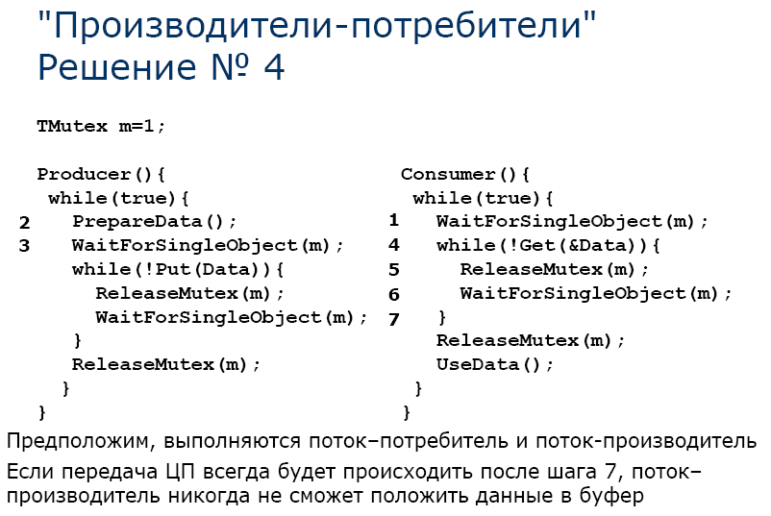

Slide 60
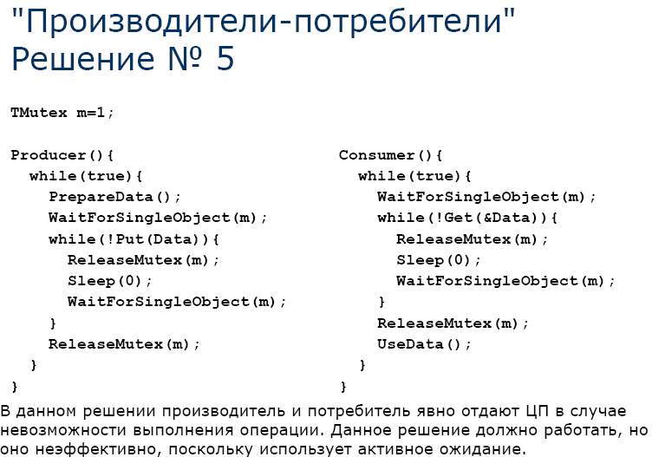

Slide 61
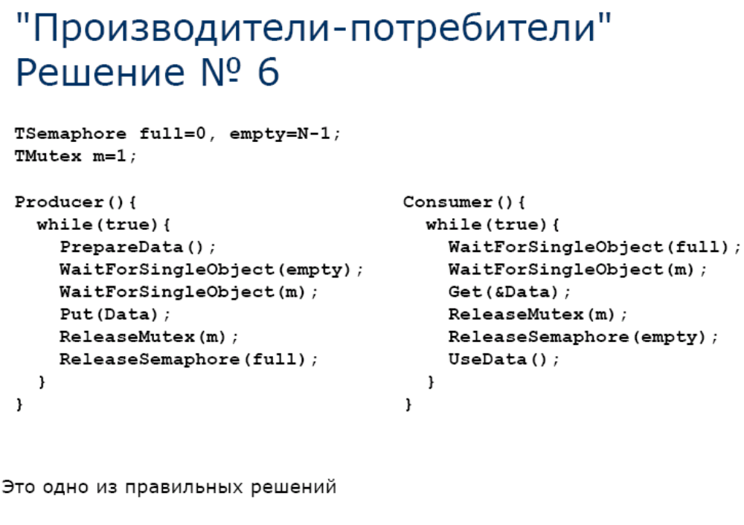

Slide 62
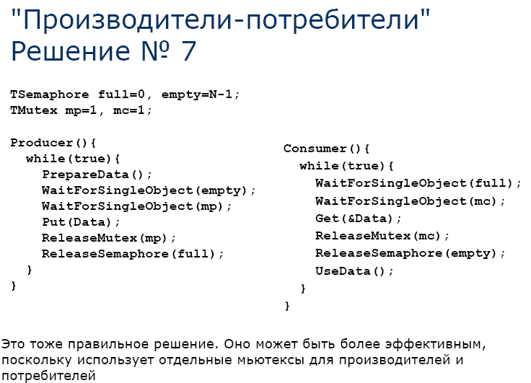

Slide 63
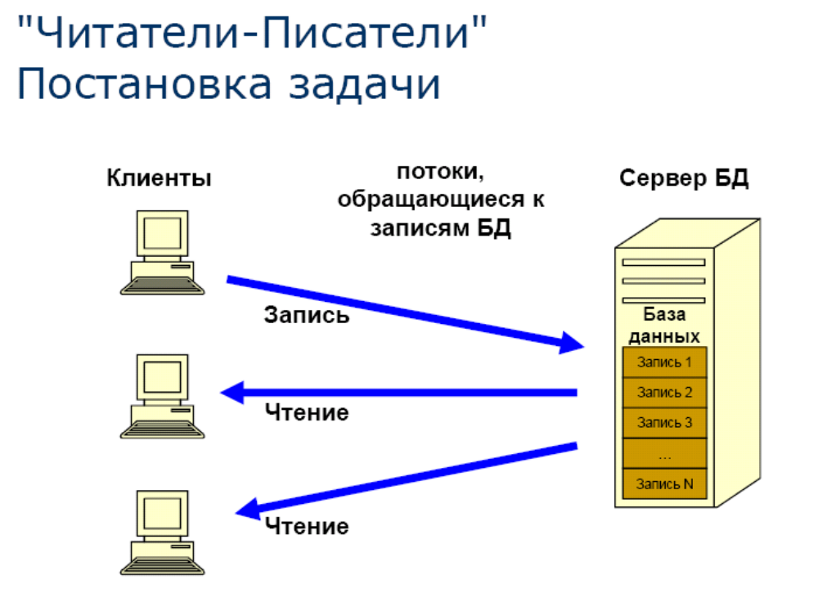

Slide 64
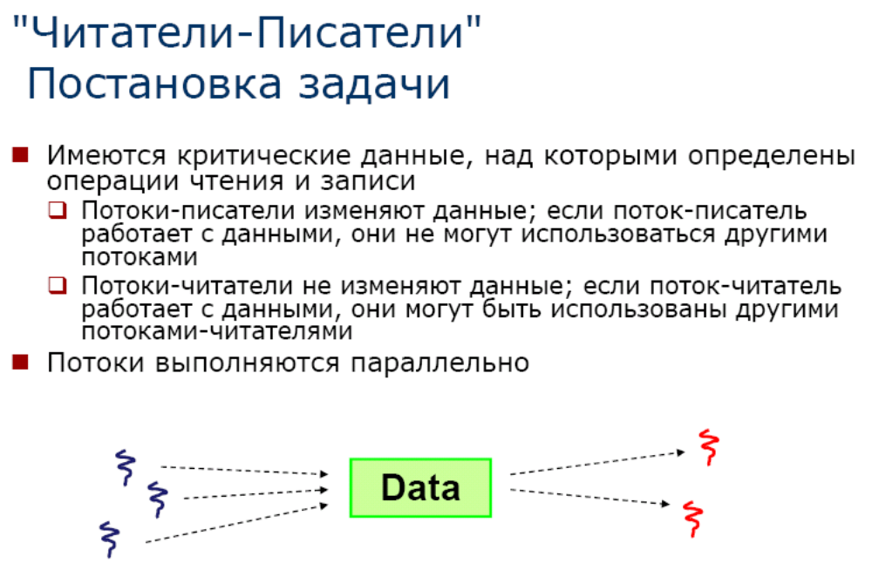

Slide 65
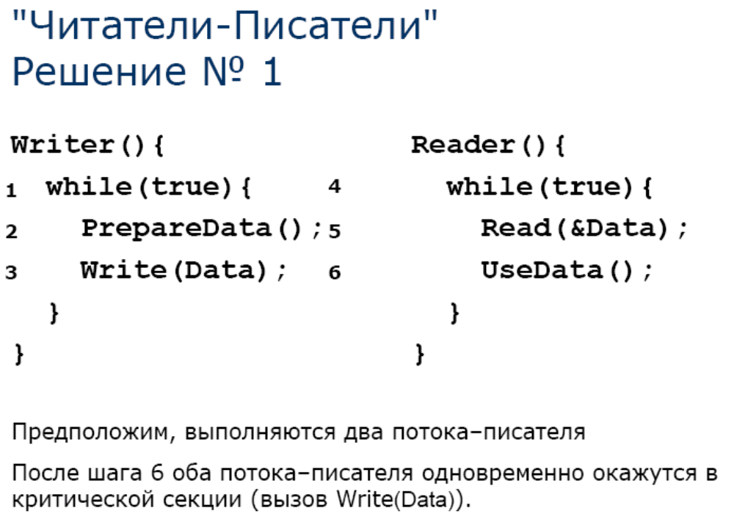

Slide 66
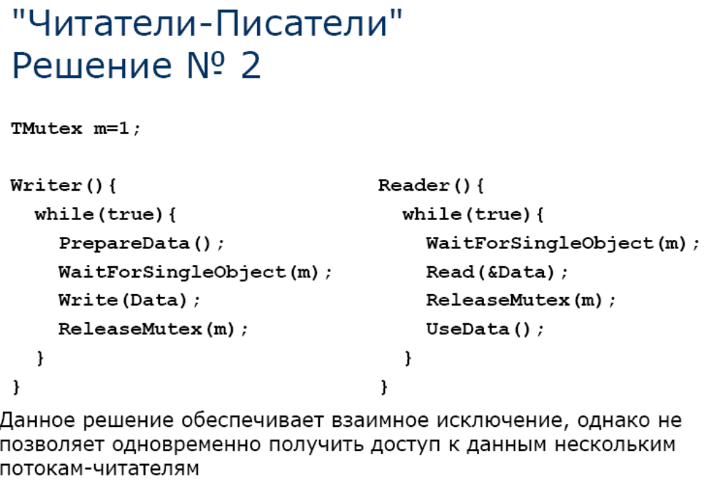

Slide 67
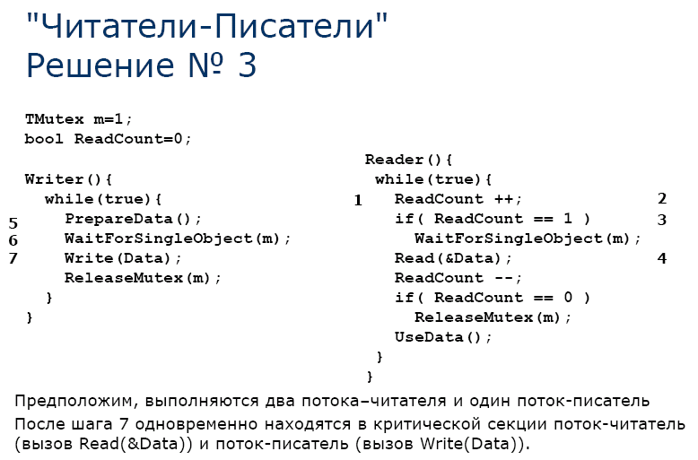

Slide 68
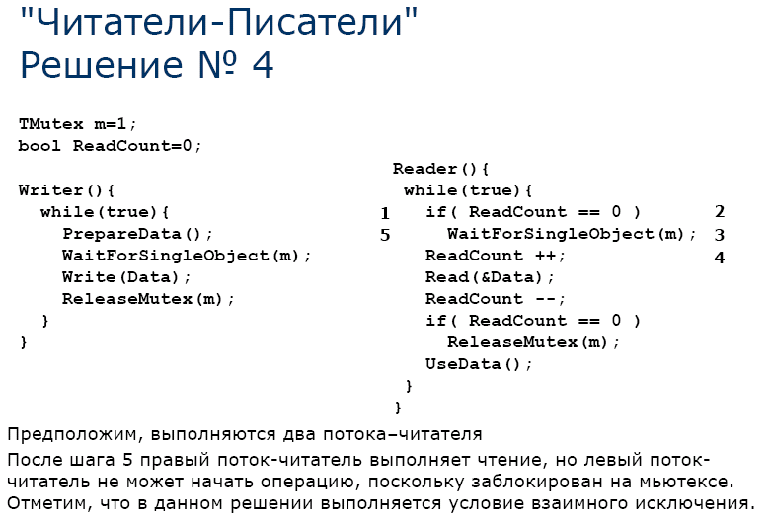

Slide 69
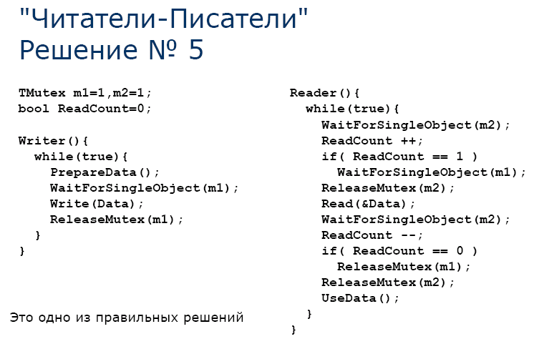

Slide 70
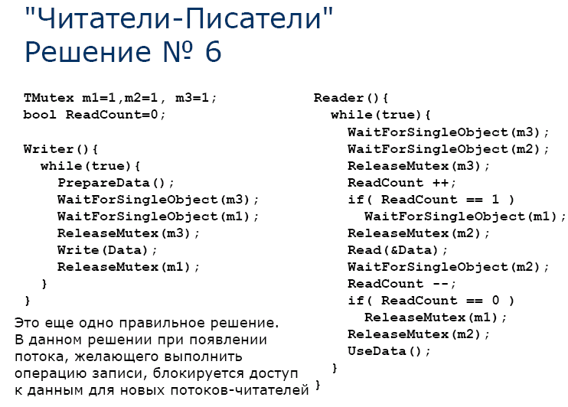

Slide 71
Классические задачи
• Задача поставщик - потребитель
Пусть 2 процесса обмениваются информацией через буфер ограниченного размера. Производитель закладывает информацию в буфер, а потребитель извлекает ее. Если буфер полностью заполнен, то производитель должен ждать пока в нем освободится место. Если буфер пуст, потребитель должен ждать появления новой информации.
• Задача об обедающих философах.
В одном пансионате собрано 5 обедающих философов, которые сидят за круглым столом. Перед каждым философом стоит тарелка со спагетти. Справа и слева от тарелки по вилке. Каждый философ может находится в 2х состояниях: размышлять или есть. Философ может приступить к еде только в том случае, если у него в руках две вилки. Вилку, вторую можно брать только у соседа справа, если она свободна. Необходимо ввести 4 семафора: состояние философа, состояние правой вилки, состояние левой вилки и состояние взаимоисключения.

Slide 72
Классические задачи
• Задача о парикмахерской.
В парикмахерской имеется 3 кресла, 3 парикмахера и зал ожидания в котором 4 клиента могут располагаться на диване, а остальные – стоя. Правила пожарной безопасности ограничивают количество клиентов в помещении числом N. Клиент не может войти в парикмахерскую, если она полностью заполнена. Клиент, войдя в парикмахерскую, если есть свободное место на диване, то он должен сесть там. Если парикмахер освободился, к нему направляется один из наиболее долго ожидающих клиентов с дивана. Если имеются стоящие клиенты то тот, кто из них наиболее долго стоит садится на диван. Деньги за стрижку может принять любой парикмахер, и он должен внести их в кассу, которая одна. Рабочее время парикмахера разделяется на стрижку, принятие платы и «сон» в ожидании клиента.

